Slide 1
数据库监控技术
徐远航 吴搏伦

Slide 2
01
数据库监控技术简介
content
02
数据库监控实例
03
基于MySQL的数据库日志实时监控程序

Slide 3
数据库监控技术简介
/01

Slide 4

数据库监控技术简介
数据库活动监控（DAM，又称企业数据库审计和实时保护）是一种数据库安全技术，用于监视和分析独立于数据库管理系统（DBMS）运行的数据库活动，并且不依赖于任何形式的本机（DBMS驻留）审计或本机日志，例如跟踪或事务日志。DAM通常连续且实时地执行。
……
Notes:
数据库活动监控（DAM，又称企业数据库审计和实时保护）是一种数据库安全技术，用于监视和分析独立于数据库管理系统（DBMS）运行的数据库活动，例如跟踪或事务日志。数据库活动监控通常连续且实时地执行。

Slide 5

数据库监控的常见用例
网络攻击保护
应用程序活动监视
特权用户监控
SQL注入：攻击方式
数据库监控：有效防御
目的：提高最终用户责任
检测发生的欺诈行为
监控特权用户（如数据库管理员，系统管理员，开发人员，服务台和外包人员）
Notes:
SQL注入是一种攻击，用于在使用关系数据库的应用程序中利用不良编码实践。该技术将应用程序SQL语句从无辜的SQL调用转换为可能导致未经授权的访问，删除数据或窃取信息的恶意调用。数据库监控可以阻止SQL注入的一种方法是监视应用程序活动，并根据与正常SQL结构和正常序列的差异来识别攻击。
应用程序活动监视的主要目的是提供更高级别的最终用户责任，并检测通过企业应用程序发生的欺诈（以及合法访问的其他滥用），而不是通过直接访问数据库。
特权用户监控是为了监控特权用户。由于大多数组织已经在外围层面受到保护，因此确实需要监控和保护特权用户。数据库安全性与保护内部威胁的需求之间存在高度相关性。

Slide 6
数据库监控实例
/02

Slide 7
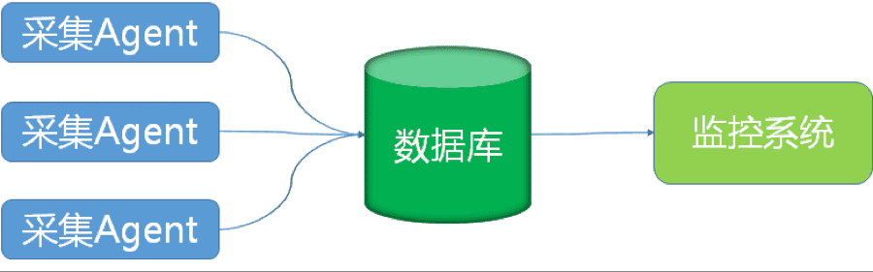
阿里巴巴数据库监控系统
第一代监控系统
第一代监控系统架构非常简单，采集Agent直接把性能数据写入数据库，监控系统直接查询数据库即可。
Notes:
随着数据库集群规模扩大，简易架构的缺点也非常明显。
首先，单机数据库容量扩展性不足，随着监控的数据库规模扩大，日常性能指标写入量非常大，数据库容量捉襟见肘
其次，监控指标的扩展性不足。一开始数据库监控项只有十几项，但是很快就发现不够用。因为经常有人拿着MySQL的文档说，我想看这个，我想看那个，能不能放到监控系统里。
最后，系统整体读写能力也不高，而且不具备水平扩展性。
以上所有原因催生了第二代监控系统的诞生。

Slide 8
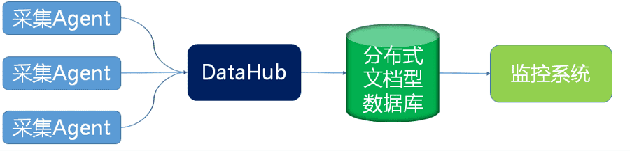
阿里巴巴数据库监控系统
第二代监控系统
第二代监控系统引入了DataHub模块和分布式文档数据库。数据传输变成由采集Agent到DataHub到分布式文档数据库，监控系统从分布式文档调取数据。
Notes:
相比于一代，二代增加了数据中心的概念。采集单元专注于性能数据采集逻辑，构造统一数据格式，调用DataHub接口把数据传输到DataHub，也就是数据中心。采集单元不需要关心性能数据存在哪里。数据中心作为承上启下的节点，实现了采集与存储的过渡。

Slide 9
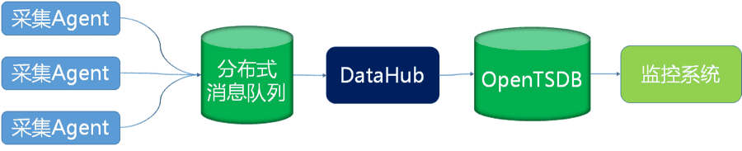
阿里巴巴数据库监控系统
第三代监控系统
第三代监控系统把目光投向列式数据库，监控性能指标读写特征非常合适列式数据库，以OpenTSDB为代表的时序数据库，进入考察视野。
Notes:
DataHub具有不稳定的缺点，为了消除DataHub稳定性隐患，引入分布式消息队列，起到削峰填谷作用，即使DataHub全线崩溃，也可以采用重新消费消息的方式解决。

Slide 10
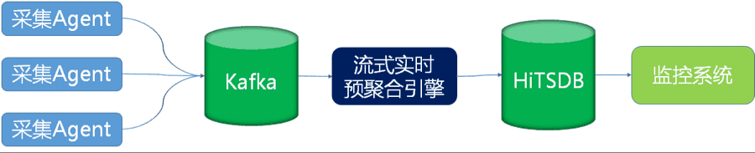
阿里巴巴数据库监控系统
最新一代监控系统
新一代架构，OpenTSDB升级为更强劲的HiTSDB，同时基于流式计算开发的实时预聚合引擎代替简单的DataHub，监控速率大大提升。
Notes:
所谓的流式计算的特点是可以很好地对大规模流动数据在不断变化的运动过程中实时地进行分析，捕捉到可能有用的信息，并把结果发送到下一计算节点。

Slide 11
基于MySQL的 数据库日志实时监控程序
/03
Notes:
用python实现了一个比较简单的对mysql数据库的日志以及状态实时监控的程序，下面我会介绍我的设计思路。

Slide 12
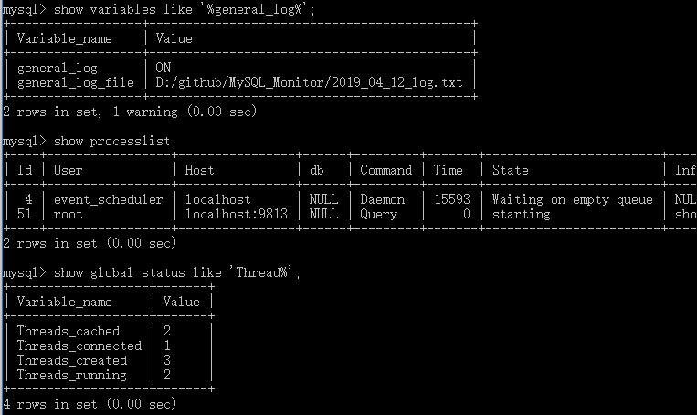
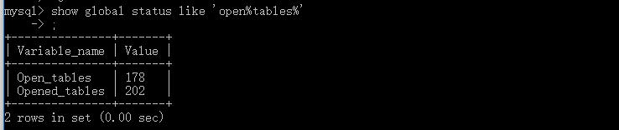
MySQL内置的日志及状态查看指令
展示日志存放目录
Text here
show variables like '%general_log%’;
Copy paste fonts. Choose the only option to retain text.
展示当前数据库的使用者
Text here
show processlist;
Copy paste fonts. Choose the only option to retain text.
展示数据库进程占用情况
Text here
show global status like 'Thread%‘;
Copy paste fonts. Choose the only option to retain text.
展示正在被打开的表的数量
Text here
show global status like 'open%tables%’;
Copy paste fonts. Choose the only option to retain text.
Notes:
首先 mysql 内置了很多对数据库日志和数据库当前状态进行查看的指令。
Show variables like general log 会返回日志功能是否开启，并返回日志存放的目录。
Show processlist 返回当前数据库所有使用者的信息表。
Show global status like Thread 返回当前的进程占用情况。
Show global status like open tables 返回当前正在被使用的关系表的数量。

Slide 13
Pymysql库
import pymysql
db = pymysql.connect('127.0.0.1', # host
'root', # user
'20170612', # passward
'sql_project', # database name
port=3306,
charset='utf8')
cursor = db.cursor()
sql_command = 'SELECT * FROM city'
cursor.execute(sql_command)
data = cursor.fetchall()
print('{}'.format(data))
# ((1, 'Pune'), (2, 'Hillwood'), (3, 'San Jose'), (4, 'The City'), (5, 'South Park'))
Notes:
所以要用python实现对mysql进行实时监控，我们可以利用python对mysql的一些函数接口，从而操作mysql执行前一张ppt里讲得那些命令。
Python有pymysql库，这个库就提供了一些操作mysql的api.
Connect() 连接数据库， cursor.execute()执行sql指令，用cursor.fetchall()返回执行结果，执行结果会存在一个python元组中。
所以有了这些api，我们就可以调用mysql内置的指令来实时监控数据库状态，下面我来演示一下。

Slide 14
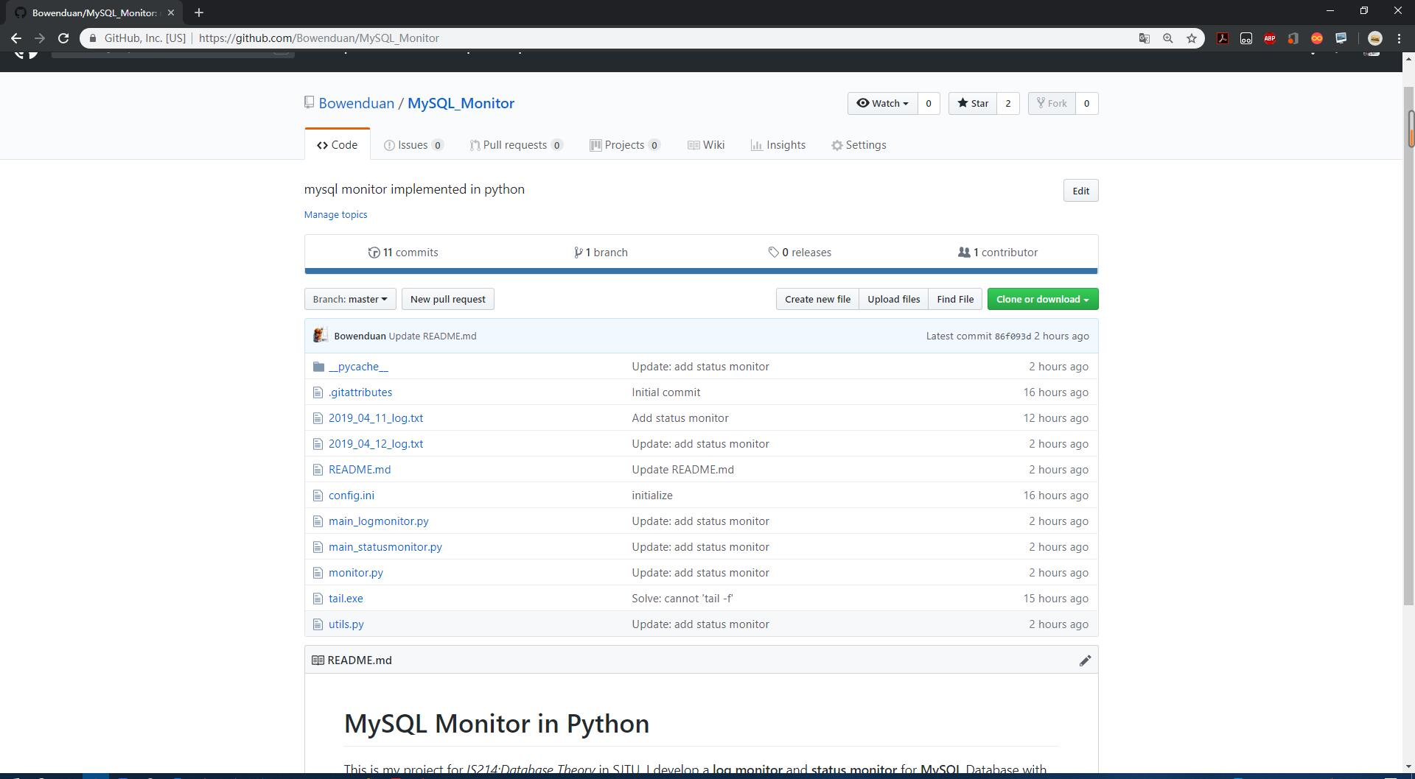

Slide 15
Thank you
徐远航 吴搏伦

